Slide 1
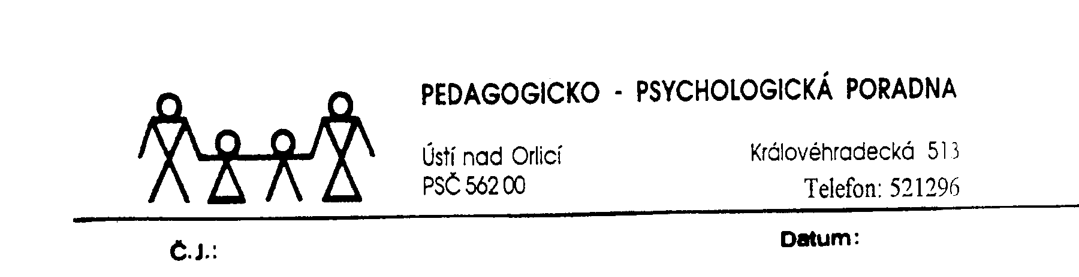
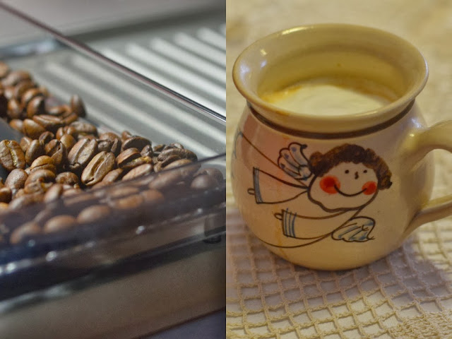
Kavárna pro výchovného poradce 18.2. 2026
PPP a SPC Ústí nad Orlicí
PhDr. Petra Novotná, MBA – psycholog, ředitelka PPP a SPC ÚO

Slide 2
Předčasné nástupy a OŠD
PPP a SPC Ústí nad Orlicí
U předčasných nástupů NEDOPORUČUJI zápis do školy bez kladného Doporučujícího posouzení ŠPZ – děti jsou klamány, že nastoupí do školy a nemusí to být pravda.
Oproti tomu u žáků, kde se zvažuje OŠD zápis do školy nevadí.
Žáci, narození od 313.pokud budou mít doporučen OŠD budou muset mít vždy IVP pouze s výjimkou přípravného stupně ZŠS včetně MŠ dle §16.

Slide 3
Asistenti pedagoga
PPP a SPC Ústí nad Orlicí
V první třídě PARAMETRIZOVANÝ AP musí být vždy, nelze nejprve upltanit AP z podpůrných opatření. 15,
Druhý AP by měl být škole přidělen pro žáka s SVP až optimálně v průběhu 1. pololetí šk. roku. Někdy bude dříve,
Doplňujeme pouze 10 h ŠD a max. 15,5 druhého AP – upřesní MŠMT.
Kontroly AP probíhají cca od dubna, je nutné jasně definovat v čem žák byl podpořen AP, kde je vidět přínos a proč by měl pokračovat.NEVOLEJTE o dřívější termín. AP budou známi do konce června. AP v 8. a 9. třídě musí být opravdu se závažných důvodů.

Slide 4
Pomůcky pro žáky s SVP, příloha Doporučení
PPP a SPC Ústí nad Orlicí
Pomůcky ŠPZ doporučujeme průběžně, ale již bez finanční nárokovosti, financuje si sama škola.
Před odesláním do ŠPZ prosím vždy využijte PO 1.
Přílohou Doporučení je od 16.2. opět souhlas ZZ s PO, formulář je sice větší, ale je tam.

Slide 5
Úprava přijímacích zkoušek
PPP a SPC Ústí nad Orlicí
Zlomená ruka – upravuje průběh ředitel školy na žádost ZZ a
Předložení lékařské zprávy, doprovázející osobou může být učitel jeho původní základní školy, aby žák nepodával zkreslený
Výsledek pokud by ho doprovázel pedagog ze školy, kam přijímačky žák dělá, mohlo by jej to stresovat a ovlivni výstup.

Slide 6

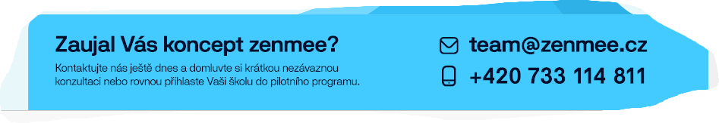
omezení mobilů
PPP a SPC Ústí nad Orlicí

Slide 7
Metodická podpora - šablony
PPP a SPC Ústí nad Orlicí
ˇmetodická podpora byla zahájena, pokud něco škola potřebuje a hodí se to do šablon je zprostředkován kontakt s projektovým pracovníkem.
Požadavky budeme průběžně vyřizovat.
info@pppuo.cz/šablony

Slide 8
Metodická podpora pro školní speciální pedagogy, psychology, sociální pedagogy
PPP a SPC Ústí nad Orlicí
Setkání 1: prezenčně
Ústí nad Orlicí: 8. 4. 2026 14,00
Svitavy:22.4.2026 10,00
Přijde e-mail a přihlašovací formulář

Slide 9

PPP a SPC Ústí nad Orlicí
Děkuji za pozornost.
Online se opět uvidíme 28.4.2026
a
s některými v Bělči nad Orlicí 24. – 25.3.2026

